Slide 1
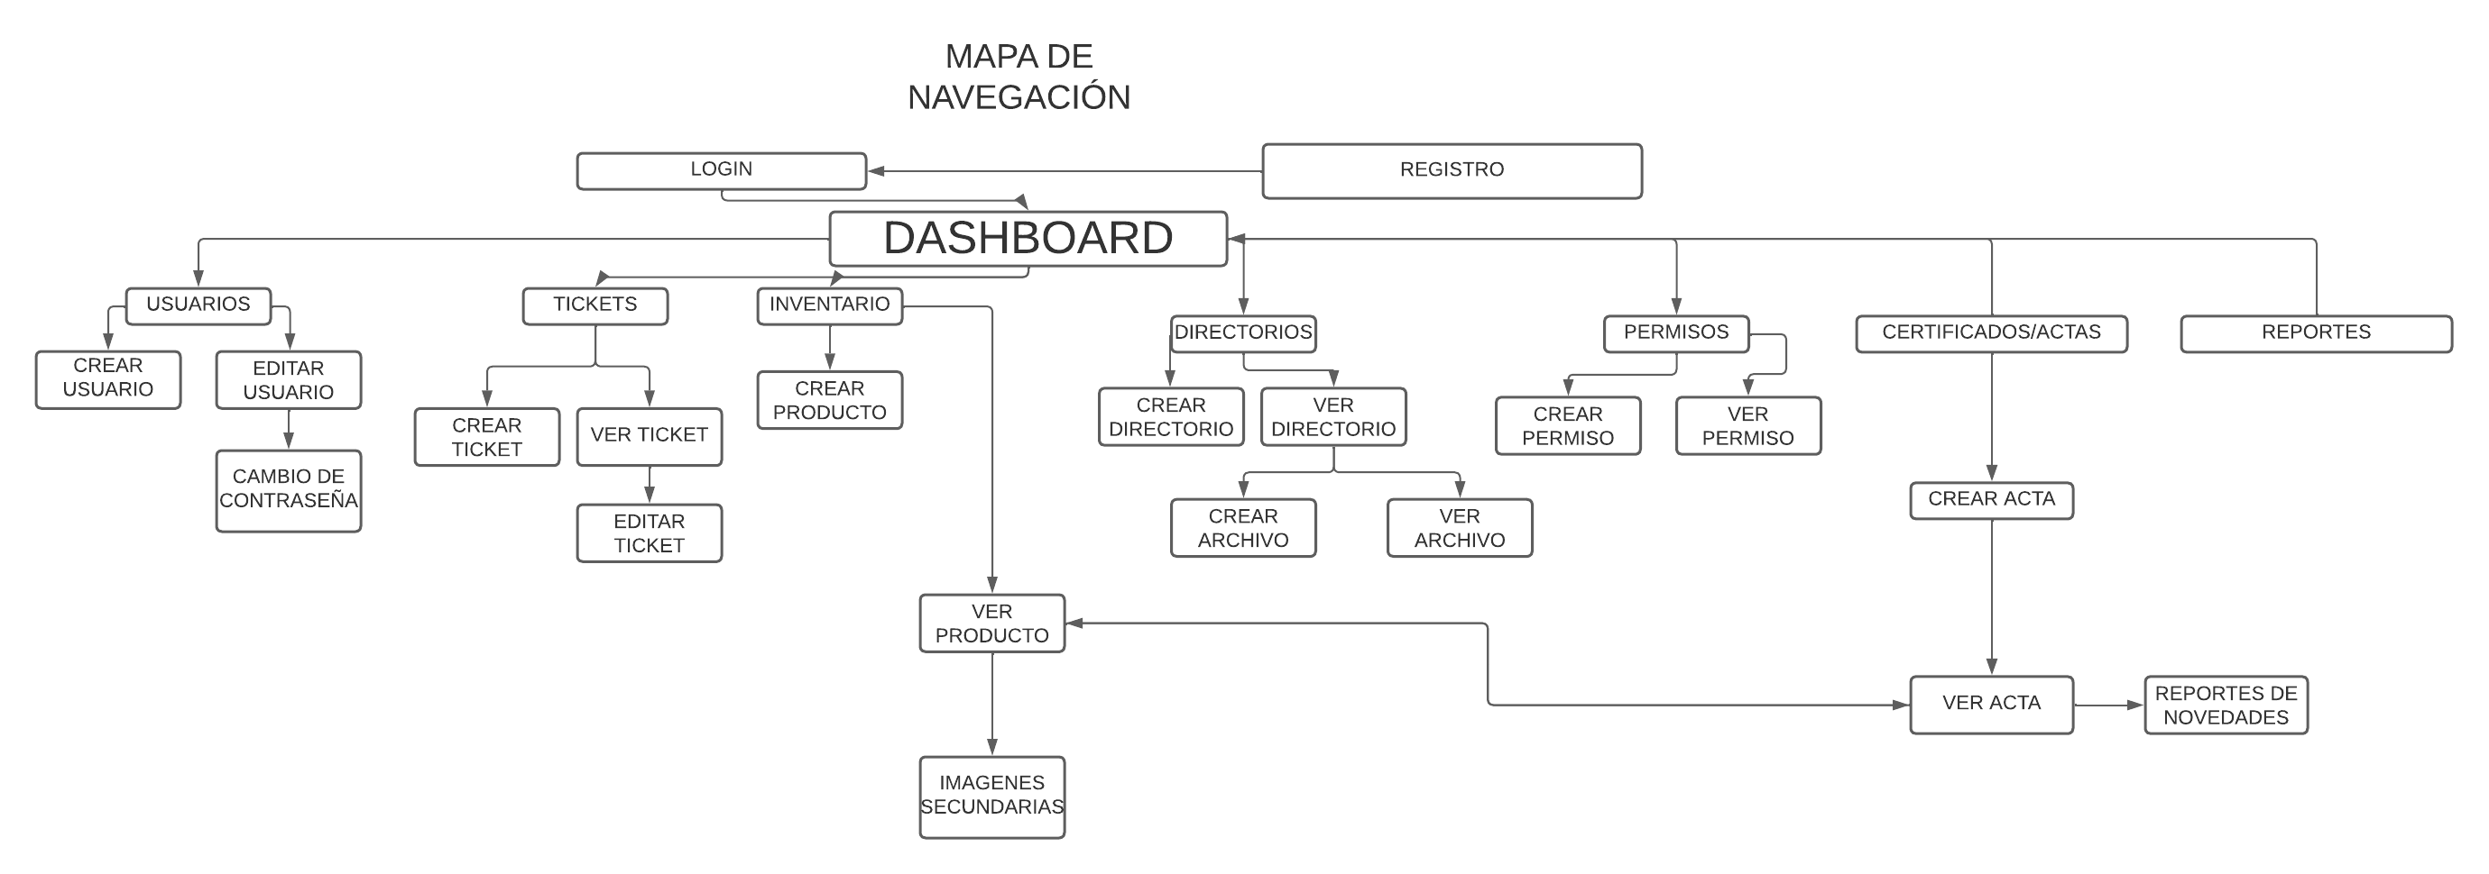
RECUPERACIÓN DE CONTRASEÑA

